Slide 1
ГОСУДАРСТВЕННОЕ УЧРЕЖДЕНИЕ
«ГОМЕЛЬСКИЙ ОБЛАСТНОЙ ЦЕНТР ГИГИЕНЫ,
ЭПИДЕМИОЛОГИИ И ОБЩЕСТВЕННОГО ЗДОРОВЬЯ»
О соблюдении санитарно-эпидемиологического законодательства
при организации оздоровления детей и подростков в оздоровительных лагерях
Гомельской области
ГОМЕЛЬСКОЙ ОБЛАСТИ
Заведующий отделением
гигиены детей и подростков Гомельского областного ЦГЭ и ОЗ
Шульга Ольга Вячеславовна

Slide 2
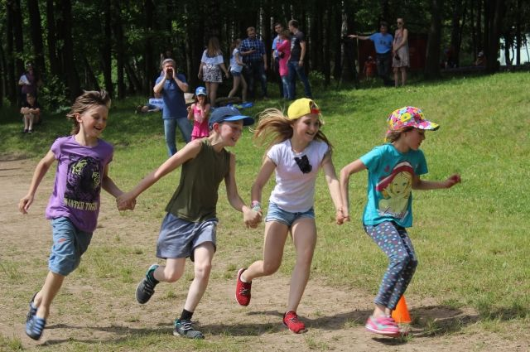
ГОСУДАРСТВЕННОЕ УЧРЕЖДЕНИЕ
«ГОМЕЛЬСКИЙ ОБЛАСТНОЙ ЦЕНТР ГИГИЕНЫ,
ЭПИДЕМИОЛОГИИ И ОБЩЕСТВЕННОГО ЗДОРОВЬЯ»
При подготовке и функционировании оздоровительных лагерей
учредителям оздоровительных организаций
необходимо создать благоприятные условия пребывания детей,
сохранить и поправить их здоровья, не допустить возникновения заболеваний.

Slide 3
ГОСУДАРСТВЕННОЕ УЧРЕЖДЕНИЕ
«ГОМЕЛЬСКИЙ ОБЛАСТНОЙ ЦЕНТР ГИГИЕНЫ,
ЭПИДЕМИОЛОГИИ И ОБЩЕСТВЕННОГО ЗДОРОВЬЯ»
Нормативные документы
Общие санитарно-эпидемиологические требования к содержанию и эксплуатации капитальных строений (зданий, сооружений), изолированных помещений и иных объектов, принадлежащих субъектам хозяйствования, утвержденные Декретом Президента Республики Беларусь от 23.11.2017 №7
Специфические санитарно-эпидемиологические требования к содержанию и эксплуатации санаторно-курортных и оздоровительных организаций, утвержденные Постановлением Совета Министров Республики Беларусь от 26.09.2019 №663 (с изменениями и дополнениями)

Slide 4
ГОСУДАРСТВЕННОЕ УЧРЕЖДЕНИЕ
Нормативные документы
«ГОМЕЛЬСКИЙ ОБЛАСТНОЙ ЦЕНТР ГИГИЕНЫ,
ЭПИДЕМИОЛОГИИ И ОБЩЕСТВЕННОГО ЗДОРОВЬЯ»
Санитарные нормы и правила «Требования к оздоровительным организациям для детей», утвержденные Постановлением Министерства здравоохранения от 26.12.2012 №205.
Постановление заместителя Министра-Главного государственного санитарного врача Республики Беларусь от 12.03.2024 №15 «О государственном санитарном надзоре за оздоровлением детей в летний оздоровительный период 2024 года».
Приказы МЗ РБ от 26.04.2024 № «О вопросах организации медицинского обеспечения летнего оздоровления детей в 2024 году», от 08.05.2024 №662 «О проведении оценки эффективности оздоровления детей в летних оздоровительных, спортивно-оздоровительных лагерях»
Приказ главного управления по здравоохранению Гомельского облисполкома от
18.05.2024 №757 «О медицинском обеспечении летнего оздоровления детей и подростков в
2024 году»

Slide 5
ГОСУДАРСТВЕННОЕ УЧРЕЖДЕНИЕ
Нормативные документы
«ГОМЕЛЬСКИЙ ОБЛАСТНОЙ ЦЕНТР ГИГИЕНЫ,
ЭПИДЕМИОЛОГИИ И ОБЩЕСТВЕННОГО ЗДОРОВЬЯ»
Решение Гомельского областного исполнительного комитета
от 29 апреля 2024 №378
Об организации оздоровления детей Гомельской области в летний период 2024 года
Государственному учреждению «Гомельский областной центр гигиены, эпидемиологии и общественного здоровья» обеспечить в установленном порядке:
выдачу предписаний (рекомендаций) на приведение лагерей в соответствие с установленными санитарно-эпидемиологическими требованиями;
проведение гигиенического обучения работников лагерей без взимания платы;
оказание методической помощи лагерям с круглосуточным пребыванием по вопросам санитарно-эпидемиологического благополучия детей;
осуществление надзора за соблюдением в лагерях законодательства в области санитарно-эпидемиологического благополучия

Slide 6
Типы оздоровительных лагерей
ГОСУДАРСТВЕННОЕ УЧРЕЖДЕНИЕ
«ГОМЕЛЬСКИЙ ОБЛАСТНОЙ ЦЕНТР ГИГИЕНЫ,
ЭПИДЕМИОЛОГИИ И ОБЩЕСТВЕННОГО ЗДОРОВЬЯ»
Круглосуточные оздоровительные лагеря (в т.ч. и стационарные)
Оздоровительные (спортивно-оздоровительные) лагеря с дневным пребыванием детей
Профильные оздоровительные лагеря и
лагеря труда и отдыха
Непередвижные и передвижные палаточные лагеря

Slide 7
Стационарные оздоровительные лагеря Гомельской области
ГОСУДАРСТВЕННОЕ УЧРЕЖДЕНИЕ
«ГОМЕЛЬСКИЙ ОБЛАСТНОЙ ЦЕНТР ГИГИЕНЫ,
ЭПИДЕМИОЛОГИИ И ОБЩЕСТВЕННОГО ЗДОРОВЬЯ»
«Сказочная поляна» отдела образования Гомельского райисполкома;
«Сожский берег» отдела образования Гомельского райисполкома;
«Космос» отдела образования Светлогорского райисполкома;
«Лесные дали» Санатория ТРУП «Гомельское отделение железной дороги»;
«Василек» филиала Гомельские тепловые сети РУПЭ «Гомельэнерго»;
«Луч» филиал ГУО «Гомельский ГЦДОДиМ»;
«Им. Марата Казея» УСО РУП «ПО «Беларуснефть»
«Кировец» учреждения «Гомельская СДЮШОР профсоюзов «Олимп-2015»
Спортивно-оздоровительный лагерь на базе КУП «Санаторий «Золотые пески»
Оздоровительный лагерь «Чайка» на базе УП «Санаторий «Серебряные ключи»

Slide 8
ГОСУДАРСТВЕННОЕ УЧРЕЖДЕНИЕ
«ГОМЕЛЬСКИЙ ОБЛАСТНОЙ ЦЕНТР ГИГИЕНЫ,
ЭПИДЕМИОЛОГИИ И ОБЩЕСТВЕННОГО ЗДОРОВЬЯ»
Организационная работа по открытию оздоровительных лагерей:
Наличие дислокации оздоровительных лагерей
Подготовка помещений для размещения оздоровительных лагерей (в зависимости от типа оздоровительного лагеря)
Оценка условий пребывания детей в оздоровительных лагерях (комиссионно)
Оформление документации (режим работы оздоровительного лагеря, список детей со сведениями о прохождении медосмотров, список работников лагеря о прохождении медосмотров, список сотрудников пищеблока со сведениями о прохождении медосмотра)
Подписание актов приемки лагерей с круглосуточным, дневным пребыванием, санитарных паспортов для лагерей с труда и отдыха, непередвижных палаточных лагерей

Slide 9
ГОСУДАРСТВЕННОЕ УЧРЕЖДЕНИЕ
«ГОМЕЛЬСКИЙ ОБЛАСТНОЙ ЦЕНТР ГИГИЕНЫ,
ЭПИДЕМИОЛОГИИ И ОБЩЕСТВЕННОГО ЗДОРОВЬЯ»
Готовность к работе оздоровительных организаций для детей определяется с оформлением подтверждающих готовность документов:
Актов приемки оздоровительного (спортивно-оздоровительного) лагеря с круглосуточным пребыванием детей, за исключением палаточного лагеря, по формам, установленным Республиканским центром по оздоровлению и санаторно-курортному лечению
Актов приемки оздоровительного (спортивно-оздоровительного) лагеря с дневным пребыванием детей по формам, установленным Республиканским центром по оздоровлению и санаторно-курортному лечению
Санитарных паспортов профильного оздоровительного лагеря труда и отдыха, непередвижного профильного оздоровительного палаточного лагеря по формам, установленным Министерством здравоохранения
Подтверждающие готовность документы должны оформляться не позднее чем за 3 дня до даты открытия на весь период оздоровительного сезона

Slide 10
ГОСУДАРСТВЕННОЕ УЧРЕЖДЕНИЕ
«ГОМЕЛЬСКИЙ ОБЛАСТНОЙ ЦЕНТР ГИГИЕНЫ,
ЭПИДЕМИОЛОГИИ И ОБЩЕСТВЕННОГО ЗДОРОВЬЯ»
Основные требования к учреждениям образования, на базе которых планируется открытие оздоровительных лагерей
Запрещается проведение ремонтных работ в присутствии детей.
При функционировании оздоровительного учреждения не должно быть аварийных ситуаций. Руководитель лагеря обязан своевременно информировать территориальное учреждение госсаннадзора об аварийных ситуациях в зданиях и на территории, создающих угрозу санитарно-эпидемиологическому благополучию.
В учреждении образования, на базе которого будет функционировать оздоровительный лагерь, должны быть созданы условия, соответствующие требованиям санитарно-эпидемиологического законодательства

Slide 11
Основные требования при функционировании оздоровительных лагерей
ГОСУДАРСТВЕННОЕ УЧРЕЖДЕНИЕ
«ГОМЕЛЬСКИЙ ОБЛАСТНОЙ ЦЕНТР ГИГИЕНЫ,
ЭПИДЕМИОЛОГИИ И ОБЩЕСТВЕННОГО ЗДОРОВЬЯ»
1
Организация полноценного и безопасного питания (в связи с этим руководители должны своевременно решить вопрос дотаций питания детей за счет родителей, оказания спонсорской помощи и др.)
2
Создание условия для соблюдения правил личной гигиены: в санитарных узлах требуется обеспечить наличие мыла, салфеток, бумажных полотенец, туалетной бумаги)
3
Организация питьевого режима за счет кипяченой воды, негазированной питьевой воды промышленного производства, расфасованной в емкости, водопроводной воды, прошедшей дополнительную обработку через фильтры промышленного производства (с организацией ПЛК за качеством питьевой воды)
Устройство спортивных сооружений должно соответствовать требованиям санитарных норм и правил, устанавливающих требования к спортивным и физкультурно-оздоровительным зданиям и сооружениям.
4

Slide 12
Требования к режиму дня
ГОСУДАРСТВЕННОЕ УЧРЕЖДЕНИЕ
«ГОМЕЛЬСКИЙ ОБЛАСТНОЙ ЦЕНТР ГИГИЕНЫ,
ЭПИДЕМИОЛОГИИ И ОБЩЕСТВЕННОГО ЗДОРОВЬЯ»
Распорядок дня в оздоровительной организации должен предусматривать максимальное пребывание детей на открытом воздухе; проведение рекреационных, физкультурно-оздоровительных, спортивных, культурно-массовых мероприятий; организацию экскурсий, походов, игр
Организация питания через 4 часа; послеобеденный (дневной) сон длительностью 1,5 часа;
Достаточная продолжительность ночного сна
Распорядок дня разрабатывается с учетом возраста детей, режима работы оздоровительной организации (с круглосуточным или дневным пребыванием детей), сезона года.

Slide 13
ГОСУДАРСТВЕННОЕ УЧРЕЖДЕНИЕ
«ГОМЕЛЬСКИЙ ОБЛАСТНОЙ ЦЕНТР ГИГИЕНЫ,
ЭПИДЕМИОЛОГИИ И ОБЩЕСТВЕННОГО ЗДОРОВЬЯ»
Продолжительность смены предусматривается не менее 15 дней
Перерывы между сменами – не менее одних суток для проведения уборки и дезинфекции помещений, оборудования
В оздоровительных лагерях с круглосуточных пребыванием детей
Площадь спальных помещений на одного ребенка – не менее 4 кв. м
Создание благоприятных условий пребывания (организация сна, санитарно-бытовые условия, организация питания, организация досуга в соответствии с требованиями санитарно-эпидемиологического законодательства)

Slide 14
Требования при открытии
передвижного палаточного лагеря
ГОСУДАРСТВЕННОЕ УЧРЕЖДЕНИЕ
«ГОМЕЛЬСКИЙ ОБЛАСТНОЙ ЦЕНТР ГИГИЕНЫ,
ЭПИДЕМИОЛОГИИ И ОБЩЕСТВЕННОГО ЗДОРОВЬЯ»
Учредитель и руководитель лагеря
не позднее чем за 3 дня должны:
оформить маршрутный лист, в котором указать
Безопасный маршрут передвижения,
место размещения или места стоянок более одних суток,
места купания,
места приема пищи и закупки пищевых продуктов,
места расположения организаций здравоохранения, отделений связи, источников питьевого водоснабжения по месту размещения (маршруту передвижения и стоянок);
письменно информировать территориальные учреждения, осуществляющие госсаннадзор, о возможности размещения, передвижения и стоянок лагеря более одних суток на соответствующих территориях.

Slide 15
ГОСУДАРСТВЕННОЕ УЧРЕЖДЕНИЕ
«ГОМЕЛЬСКИЙ ОБЛАСТНОЙ ЦЕНТР ГИГИЕНЫ,
ЭПИДЕМИОЛОГИИ И ОБЩЕСТВЕННОГО ЗДОРОВЬЯ»
Продолжительность смены не более 12 дней
Функционирование не допускается при температуре ниже +15 С в течение 5 дней, в условиях чрезвычайных ситуаций природного и техногенного характера
В непередвижных палаточных оздоровительных лагерях
Размещение в лесной (лесопарковой) зоне ограничивается на территории с плотностью загрязнением почвы цезием -137 не более 2 Ки/км²
Разработка примерного двухнедельного рациона питания
Целесообразно размещение на территориях стационарных оздоровительных лагерей или иных территориях с обеспечением медицинского наблюдения за состоянием здоровья детей (наличие медицинского работника в лагере или наблюдение по договору в организации здравоохранения, ближайшей к дислокации палаточного лагеря или в принимающей организации

Slide 16
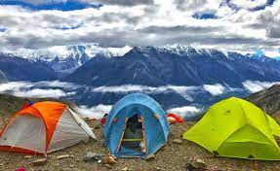
Требования к палаточным лагерям (п.п. 26, 27, 48 СЭТ 663):
ГОСУДАРСТВЕННОЕ УЧРЕЖДЕНИЕ
«ГОМЕЛЬСКИЙ ОБЛАСТНОЙ ЦЕНТР ГИГИЕНЫ,
ЭПИДЕМИОЛОГИИ И ОБЩЕСТВЕННОГО ЗДОРОВЬЯ»
Туристские палатки должны быть прочными, непромокаемыми, ветроустойчивыми, обеспечивать теплоизоляционные свойства и возможность проветривания. Должен быть обеспечен отток дождевых вод от палаток.
Необходимо обеспечивать чистоту территории палаточного во время и по окончании пребывания на территории стоянок. Уборные должны быть с выгребами. Сточные воды от умывальников и мест для стирки белья должны проходить через песчаный фильтр.
Палаточный лагерь должен быть обеспечен аптечкой первой помощи универсальной, перечень которой определен МЗ РБ, репеллентами, солнцезащитными кремами.
При передвижении детей, отдыхающих в палаточных лагерях, протяженность маршрута должна предусматриваться из расчета не более 20 км в день, скорость передвижения не более 5 км/час, масса индивидуального снаряжения не должна превышать 5 кг для мальчиков, 4 кг – для девочек.

Slide 17
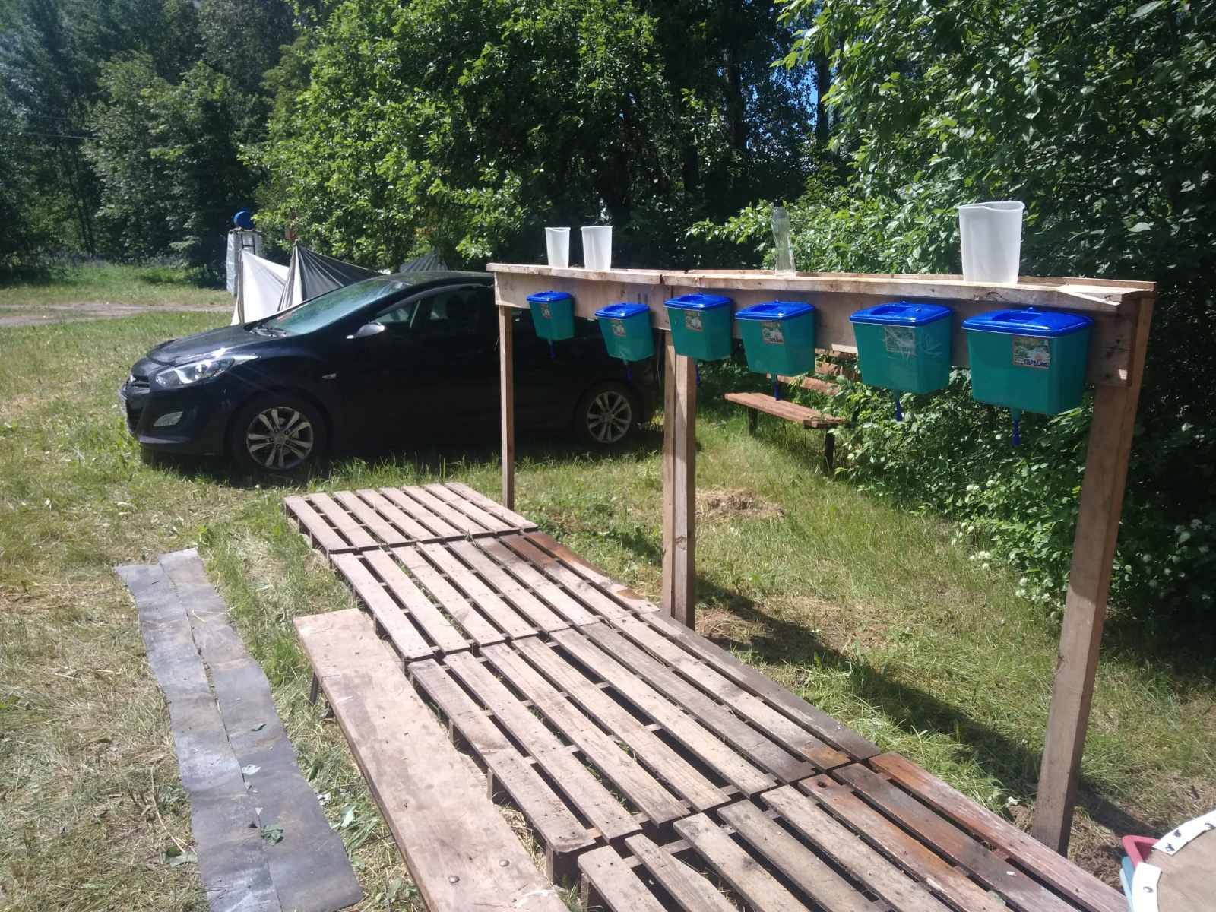
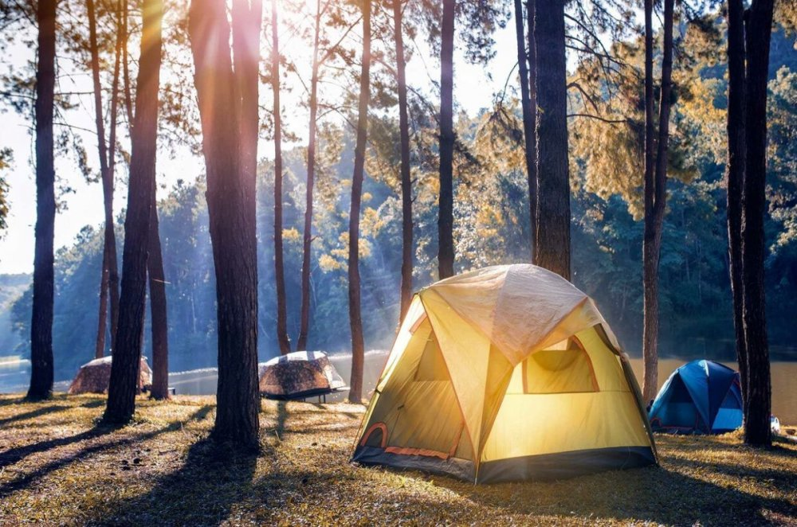
Соблюдение благоприятных условий пребывания детей в палаточных лагерях
ГОСУДАРСТВЕННОЕ УЧРЕЖДЕНИЕ
«ГОМЕЛЬСКИЙ ОБЛАСТНОЙ ЦЕНТР ГИГИЕНЫ,
ЭПИДЕМИОЛОГИИ И ОБЩЕСТВЕННОГО ЗДОРОВЬЯ»

Slide 18
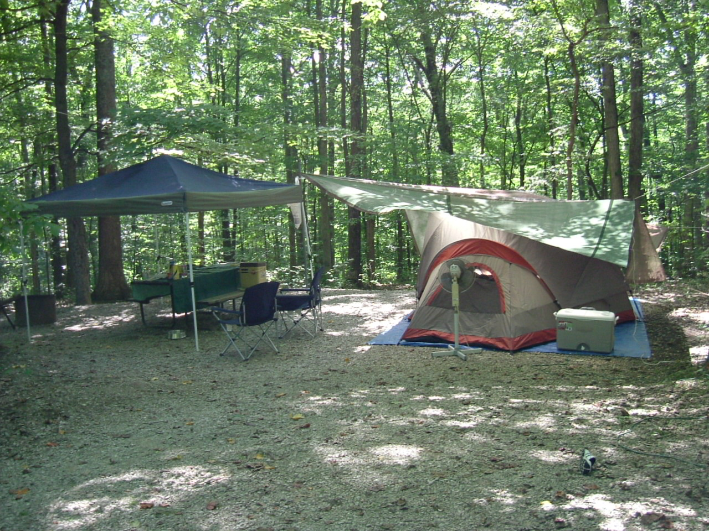
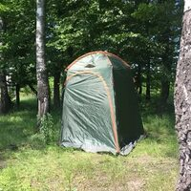
Соблюдение благоприятных условий пребывания детей в палаточных лагерях
ГОСУДАРСТВЕННОЕ УЧРЕЖДЕНИЕ
«ГОМЕЛЬСКИЙ ОБЛАСТНОЙ ЦЕНТР ГИГИЕНЫ,
ЭПИДЕМИОЛОГИИ И ОБЩЕСТВЕННОГО ЗДОРОВЬЯ»

Slide 19
Требования к организации труда в ЛТО
ГОСУДАРСТВЕННОЕ УЧРЕЖДЕНИЕ
«ГОМЕЛЬСКИЙ ОБЛАСТНОЙ ЦЕНТР ГИГИЕНЫ,
ЭПИДЕМИОЛОГИИ И ОБЩЕСТВЕННОГО ЗДОРОВЬЯ»
При определении вида работ необходимо руководствоваться:
постановлением Министерства труда и социальной защиты Республики Беларусь от 27 июня 2013 г. № 67 «Об установлении списка работ, на которых запрещается применение труда лиц моложе восемнадцати лет» (Национальный правовой Интернет-портал Республики Беларусь, 21.08.2013, 8/27770);
постановлением Министерства здравоохранения Республики Беларусь от 13 октября 2010 г. № 134 «Об установлении предельных норм подъема и перемещения несовершеннолетними тяжестей вручную» (Национальный реестр правовых актов Республики Беларусь, 2010 г., № 263, 8/22875);
постановлением Министерства труда и социальной защиты Республики Беларусь от 15 октября 2010 г. № 144 «Об установлении перечня легких видов работ, которые могут выполнять лица в возрасте от четырнадцати до шестнадцати лет» (Национальный реестр правовых актов Республики Беларусь, 2010 г., № 274, 8/22916).

Slide 20
Требования к организации труда
в лагере труда и отдыха
ГОСУДАРСТВЕННОЕ УЧРЕЖДЕНИЕ
«ГОМЕЛЬСКИЙ ОБЛАСТНОЙ ЦЕНТР ГИГИЕНЫ,
ЭПИДЕМИОЛОГИИ И ОБЩЕСТВЕННОГО ЗДОРОВЬЯ»
Продолжительность труда предусматривается для детей
в возрасте 14-16 лет-23 часа в неделю (4 часа 36 минут в день)
в возрасте 16 лет и старше-35 часов в неделю (7 часов в день)
Дети должны быть обеспечены специальной одеждой, обувью, другими средствами индивидуальной защиты в соответствии с характером выполняемых работ
Сбор урожая с использованием ручного труда допускается проводить на полях, обработанных в текущем году пестицидами III- IV классов опасности, при предоставлении руководителю ЛТО руководством хозяйства документов, подтверждение истечение допустимого срока выхода (содержание остаточных количеств пестицидов в почве и растениях)
Через каждые 45 минут работы должны быть перерывы продолжительностью от 10 до 15 минут, при длительности труда в течение 7 часов –дополнительный перерыв для приема пищи и отдыха не менее 60 минут.

Slide 21
ГОСУДАРСТВЕННОЕ УЧРЕЖДЕНИЕ
«ГОМЕЛЬСКИЙ ОБЛАСТНОЙ ЦЕНТР ГИГИЕНЫ,
ЭПИДЕМИОЛОГИИ И ОБЩЕСТВЕННОГО ЗДОРОВЬЯ»
ЗАПРЕЩАЕТСЯ ОРГАНИЗОВЫВАТЬ ТРУД ДЕТЕЙ:
На работах, запрещенных детям до 18 лет в соответствии со списком работ, на которых запрещается применение труда лиц моложе 18 лет, установленном Министерства труда и социальной защиты;
В вечернее время (позже 20 часов) и ночное время, в
выходные и праздничные дни;
В местах размещения складов для хранения химических средств защиты растений и минеральных удобрений, а также ближе 5 км от места обработки ядохимикатами и пестицидами полей до истечения допустимого срока выхода
В условиях превышения допустимых уровней звука (70 дБА) на рабочих местах;
На открытом воздухе в неблагоприятных метеорологических условиях (осадки, температура воздуха ниже - 10ºС или выше + 27ºС)

Slide 22
Выполнение требований санитарно-эпидемиологического законодательства при установившейся жаркой погоде
ГОСУДАРСТВЕННОЕ УЧРЕЖДЕНИЕ
«ГОМЕЛЬСКИЙ ОБЛАСТНОЙ ЦЕНТР ГИГИЕНЫ,
ЭПИДЕМИОЛОГИИ И ОБЩЕСТВЕННОГО ЗДОРОВЬЯ»
Исправность и эффективная работа холодильного и технологического оборудования, соблюдение условий транспортировки и хранения, сроков годности продуктов и сырья
Обеспечение ежедневного производственного контроля за соблюдением санитарно-противоэпидемического режима (проведение влажных уборок, дезинфекции, проветривания)
Исключение возможности привлечения к приготовлению пищи лиц, не имеющих сведений о результатах медицинского осмотра и не прошедших гигиеническое обучение
Обеспечение безопасного питьевого режима; систематического контроля за соблюдением правил личной гигиены детьми и персоналом; должных санитарно-бытовых условий для детей, соблюдение режима проветривания помещений с пребыванием детей
Организация прогулок детей только в утренние (с 8⁰⁰ до 12⁰⁰) и вечерние часы (после 18⁰⁰);
Ограничение проведения походов, экскурсий, физкультурно-спортивных и других мероприятий на открытом воздухе при температуре выше 24ºС

Slide 23
ГОСУДАРСТВЕННОЕ УЧРЕЖДЕНИЕ
«ГОМЕЛЬСКИЙ ОБЛАСТНОЙ ЦЕНТР ГИГИЕНЫ,
ЭПИДЕМИОЛОГИИ И ОБЩЕСТВЕННОГО ЗДОРОВЬЯ»
Требования к организаций питания определены в 3 направлениях:
К осуществлению систематического эффективного производственного контроля
К выполнению норм питания
К санитарно-техническому состоянию пищеблоков

Slide 24
Факторы, обеспечивающие выполнение норм питания на максимальном уровне:
ГОСУДАРСТВЕННОЕ УЧРЕЖДЕНИЕ
«ГОМЕЛЬСКИЙ ОБЛАСТНОЙ ЦЕНТР ГИГИЕНЫ,
ЭПИДЕМИОЛОГИИ И ОБЩЕСТВЕННОГО ЗДОРОВЬЯ»
Качественные примерные рационы
Имеющие положительную гигиеническую оценку по контролируемым показателям, обеспечивающие выполнение норм питания, соответствующие денежным нормам.
Своевременное товарное обеспечение
Заключение договоров по всем наименованиям продуктов, объемы соответствующие потреблению, своевременные заявки на поставку, при необходимости перераспределение излишков продуктов среди учреждений района.
При проведении процедуры закупок учитывать требования п. 69 ССЭТ 663 – диетическое яйцо, йодированная соль, преимущественно охлажденное мясо, кондитерские изделия с пектином, колбаса высшего сорта (нельзя консервы с уксусом) и сборника технологических карт (жирность молока, масла, сметаны).
Адекватные замены и изменения выходов блюд
Должны проводиться с учетом выполнения норм питания, замен в предыдущие дни, изменения выходов с контролем энергетической ценности.

Slide 25
Организация питания в палаточных лагерях
ГОСУДАРСТВЕННОЕ УЧРЕЖДЕНИЕ
«ГОМЕЛЬСКИЙ ОБЛАСТНОЙ ЦЕНТР ГИГИЕНЫ,
ЭПИДЕМИОЛОГИИ И ОБЩЕСТВЕННОГО ЗДОРОВЬЯ»
Формы организации питания в палаточных лагерях:
в расположенной вблизи организации,
привозное,
с использованием полевой кухни,
на костре.
При приготовлении пищи должны быть выделены отдельные места для обработки сырых и готовых пищевых продуктов, кладовые палатки с контейнерами для хранения сухих продуктов и сырых овощей, места для раздачи пищи, сбора грязной посуды, мытья и хранения столовой и кухонной посуды.
Места для приема пищи в непередвижных палаточных лагерях должны быть устроены под навесом, оборудованным столами, стульями (скамейками).

Slide 26
ГОСУДАРСТВЕННОЕ УЧРЕЖДЕНИЕ
«ГОМЕЛЬСКИЙ ОБЛАСТНОЙ ЦЕНТР ГИГИЕНЫ,
ЭПИДЕМИОЛОГИИ И ОБЩЕСТВЕННОГО ЗДОРОВЬЯ»
Примерный перечень продуктов питания, рекомендуемых при организации питания детей в походах и путешествиях СанНиП №205 от 26.12.2012
Хлебцы, сухари, сушки, хлеб
Макаронные изделия
Крупы
Картофель свежий или картофель сухой
Овощи свежие или овощи сухие, Томат-пюре
Фрукты свежие или сухофрукты, Соки
Орехи
Мясо (консервы из говядины, птицы)
Колбасные изделия (колбаса копченая, ветчина консервированная)
Молоко концентрированное или сгущенное
Масло сливочное (топленое), масло растительное
Сыр
Рыба (консервы в масле)
Сахар, Соль, Специи, Чай, Кофе ячменный, Како-порошок,
Кондитерские изделия (мучные кондитерские изделия промышленного производства, шоколад, конфеты, зефир, мармелад)
Аскорбиновая кислота

Slide 27
ГОСУДАРСТВЕННОЕ УЧРЕЖДЕНИЕ
Государственное учреждение «Центр по обеспечению деятельности бюджетных организаций в сфере образования»
«ГОМЕЛЬСКИЙ ОБЛАСТНОЙ ЦЕНТР ГИГИЕНЫ,
ЭПИДЕМИОЛОГИИ И ОБЩЕСТВЕННОГО ЗДОРОВЬЯ»
Разработан Примерный рацион питания для организации питания в палаточных оздоровительных лагерях
Разработаны технологические карты
Первые блюда - 8 технологических карт
Гарниры (каши, макароны, картофель) - 13 технологических карт
Холодные закуски, бутерброды - 10 технологических карт
Напитки - 9 технологических карт

Slide 28
ГОСУДАРСТВЕННОЕ УЧРЕЖДЕНИЕ
«ГОМЕЛЬСКИЙ ОБЛАСТНОЙ ЦЕНТР ГИГИЕНЫ,
ЭПИДЕМИОЛОГИИ И ОБЩЕСТВЕННОГО ЗДОРОВЬЯ»
Эффективный (результативный) производственный контроль должен предупреждать, выявлять и устранять нарушения до того как их зафиксирует контролирующая служба

Slide 29
ГОСУДАРСТВЕННОЕ УЧРЕЖДЕНИЕ
«ГОМЕЛЬСКИЙ ОБЛАСТНОЙ ЦЕНТР ГИГИЕНЫ,
ЭПИДЕМИОЛОГИИ И ОБЩЕСТВЕННОГО ЗДОРОВЬЯ»
БЛАГОДАРЮ ЗА ВНИМАНИЕ

